Slide 1
了解visual studio编译器调研报告
1711344 . 李科

Slide 2
引言
编译过程
环境：Visual Studio 2019 Preview
预编译器
预处理后的源程序
汇编器
链接器/加载器
.cpp
.i
.asm
.obj

Slide 3

PART. 01
PART. 03
预编译器
汇编器
目 录
CONTENTS
PART. 02
PART. 04
编译器
链接器/加载器

Slide 4
PART ONE
预编 译器

Slide 5
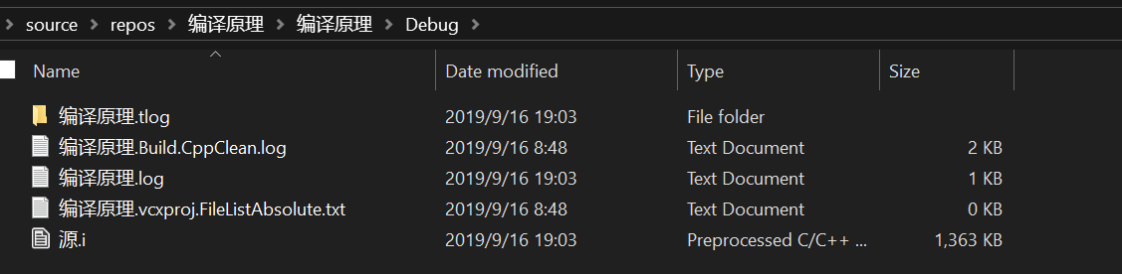
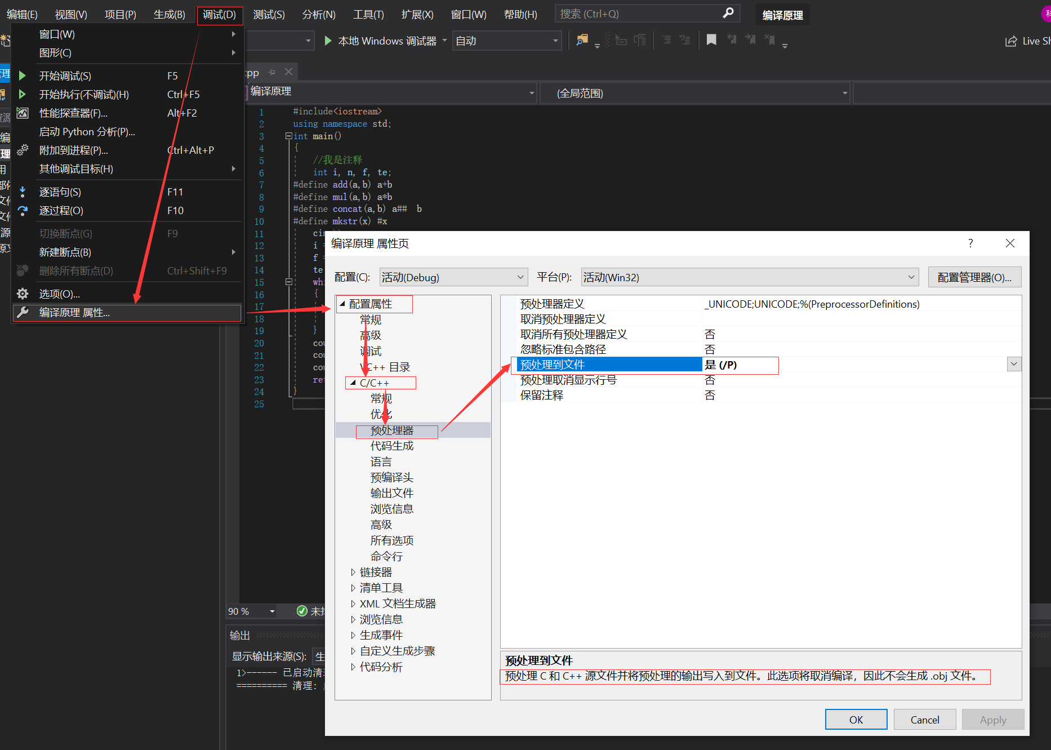
01
预处理器
预编译顾名思义就是对源程序进行预先处理，在VS中，如果直接点击“本地Windows调试器”进行调试，是不会生成预处理后的文件的，需要在如图二的界面进行设置，方可在项目目录（图三）中找到预编译后的.i文件。

Slide 6

01
预处理器
#include预处理
#define预处理
#和##运算

Slide 7
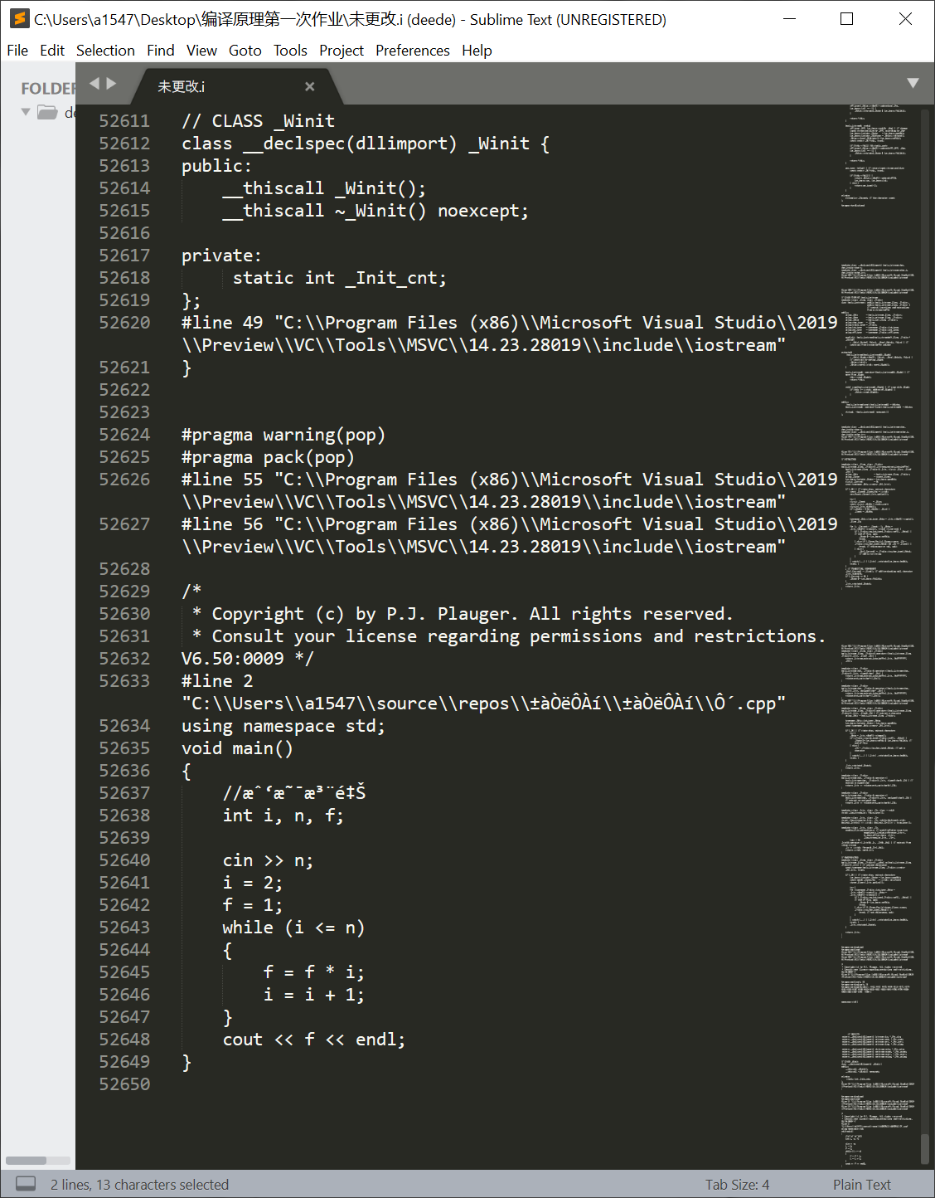
01#i
n
clude预处理
前面一大堆看不懂的就是预处理的库文件，也就是代码里的iostream 。实际上我们输入的#include是一个指令，告诉预编译器这一块是需要他进行处理的。也就是会把头文件里的内容包含在
.i文件里。

Slide 8
在经过预处理后，num直接被替换为了1，但是注释并没有被处理掉
using namespace std;
void main()
{
//æˆ‘æ˜¯æ³¨é‡Š
int i, n, f;
cin >> n;
i = 2;
f = 1;
while (i <= n)
{
f = f * i;
i = i + 1;
}
cout << f << endl;
}
01#define预处理
#define 命令可以定义一个标识符的含义，如：一个数字，一个函数。
首先是一个数字，我定义一个num为1，
#include<iostream>
using namespace std;
#define num 1
int main()
{
//这是注释
int i, n, f;
cin >> n;
i = 2;
f = 1;
while (i <= n)
{
f = f * i;
i = i + num;
}
cout << f << endl;
}

Slide 9
然后对程序里的乘法与加法进行定义，
#include<iostream>
using namespace std;
#define add(a,b) a+b
#define mul(a,b) a*b
void main()
{
//我是注释
int i, n, f;
cin >> n;
i = 2;
f = 1;
while (i <= n)
{
f = mul(f,i);
i = add(i,1);
}
cout << f << endl;
}
生成的.i文件也和上面一样。
01#define预处理
using namespace std;
void main()
{
//æˆ‘æ˜¯æ³¨é‡Š
int i, n, f;
cin >> n;
i = 2;
f = 1;
while (i <= n)
{
f = f * i;
i = i + 1;
}
cout << f << endl;
}

Slide 10
#运算是单目运算就是把后面的内容变为字符或者字符串，##运算是双目运算，作用是链接两个运算单元，使之变为一个新的标识符，应该是把这两个运算单元符号化进行链接，然后再让之变为标识符
#include<iostream>
using namespace std;
void main()
{
//我是注释
int i, n, f,te;
#define add(a,b) a+b
#define mul(a,b) a*b
#define concat(a,b) a## b
#define MKSTR(x) #x
cin >> n;
i = 2;
f = 1;
te = 88;
while (i <= n)
{
f = mul(f,i);
i = add(i,1);
}
cout << MKSTR(te)<<endl;
cout << concat(t, e) <<concat(f,i)<< endl;
cout << f << endl;
}
01#和##运算
生成的.i文件如下
using namespace std;
void main()
{
//æˆ‘æ˜¯æ³¨é‡Š
int i, n, f,te;
cin >> n;
i = 2;
f = 1;
te = 88;
while (i <= n)
{
f = f*i;
i = i+1;
}
cout << "te"<<endl;
cout << te <<fi<< endl;
cout << f << endl;
}

Slide 11
01#和##运算
据资料显示，C++中预定义的宏还有：
宏 | 描述
__LINE__ | 这会在程序编译时包含当前行号。
__FILE__ | 这会在程序编译时包含当前文件名。
__DATE__ | 这会包含一个形式为 month/day/year 的字符串，它表示把源文件转换为目标代码的日期。
__TIME__ | 这会包含一个形式为 hour:minute:second 的字符串，它表示程序被编译的时间。

Slide 12
编译 器
PART TWO

Slide 13
02
编译器
编译器分为两个基本的组成部分：分析、综合，或者叫前端与后端。我们课程主要研究的就是分析部分，分析是将源程序分解为基本组成部分，并且在这些部分上加上语法结构，或者语义上不一致就提供可供修正的信息，最后生成中间表示形式，主要包括：词法分析、语法分析、符号表创建、语义分析、中间代码生成、部分代码优化、错误处理。综合则是从中间表示形式构建目标程序，包括代码优化与代码生成。

Slide 14
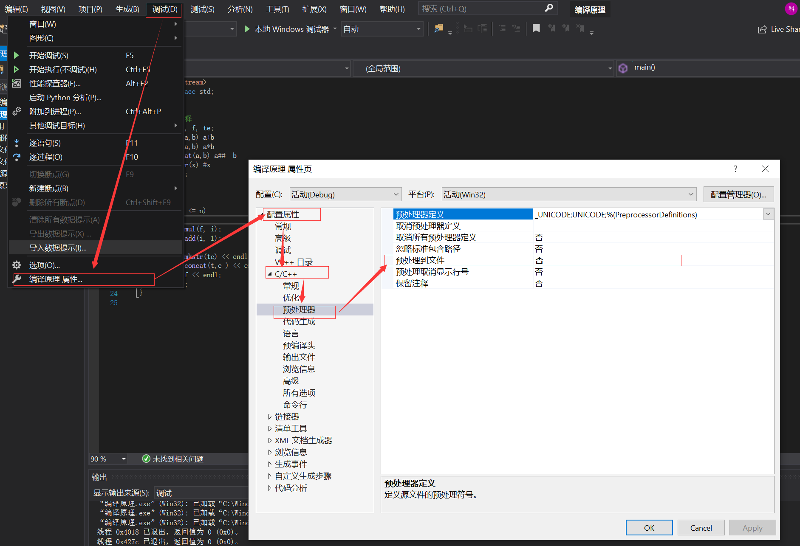
02
汇编代码生成

Slide 15
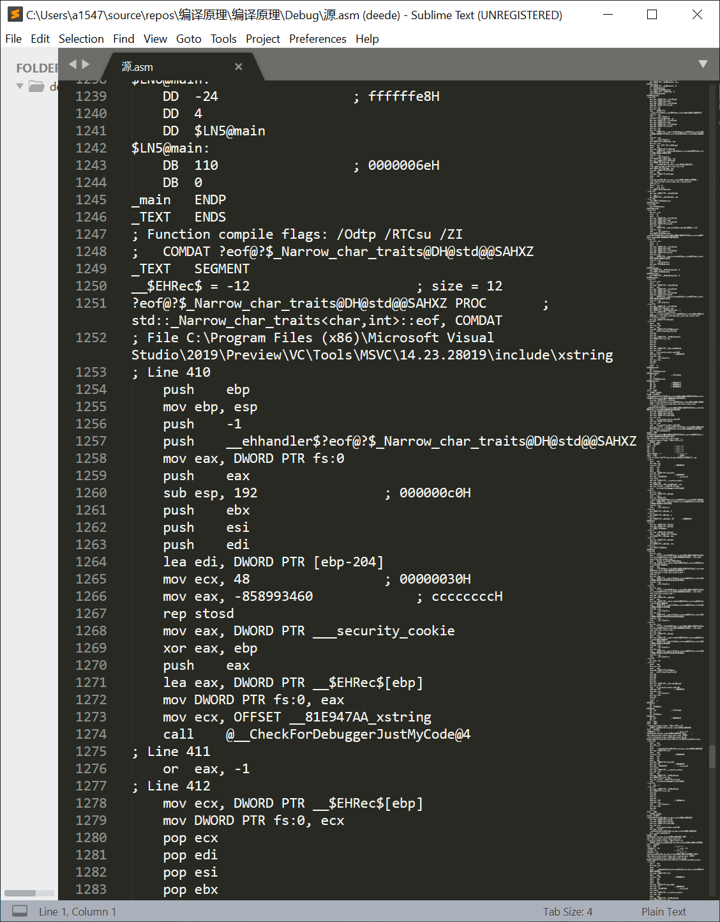
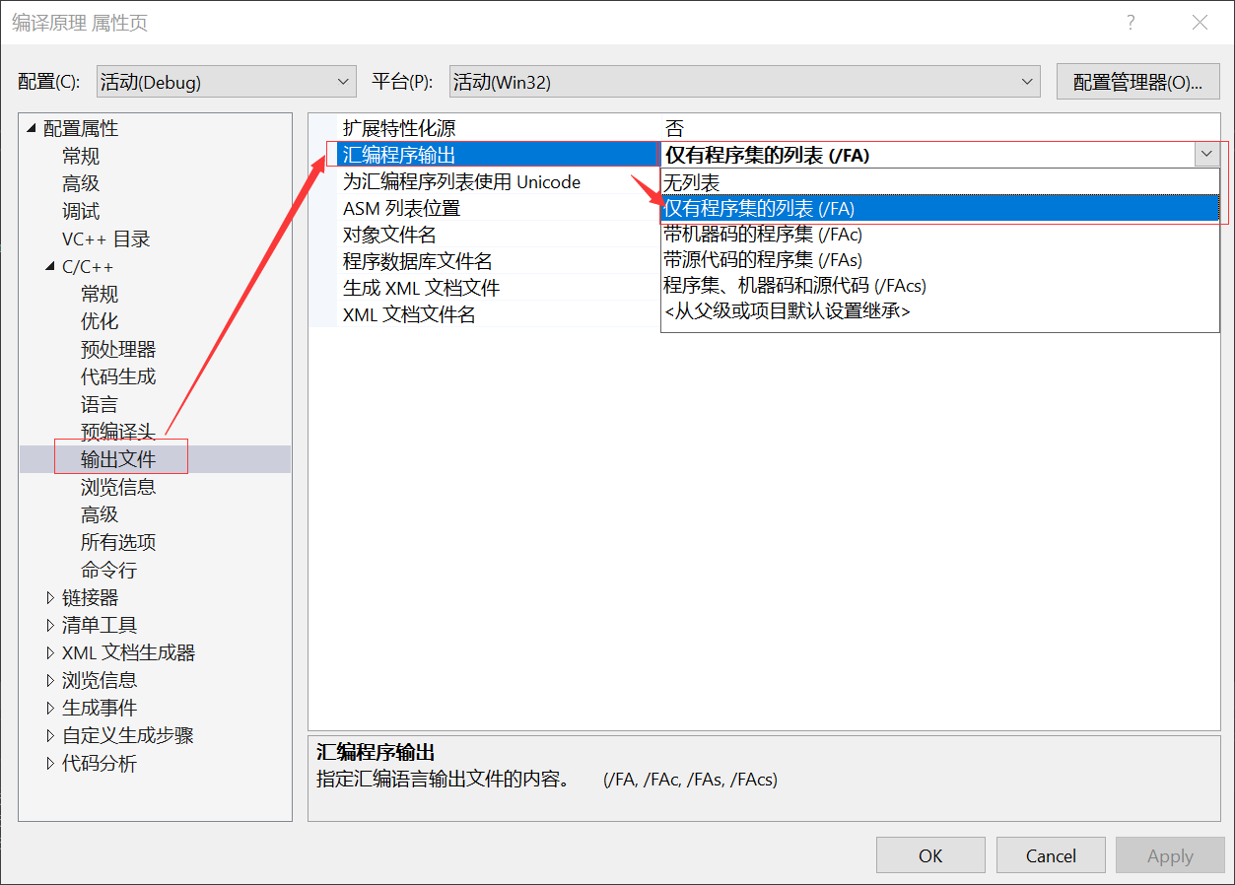
02
汇编程序输出

Slide 16
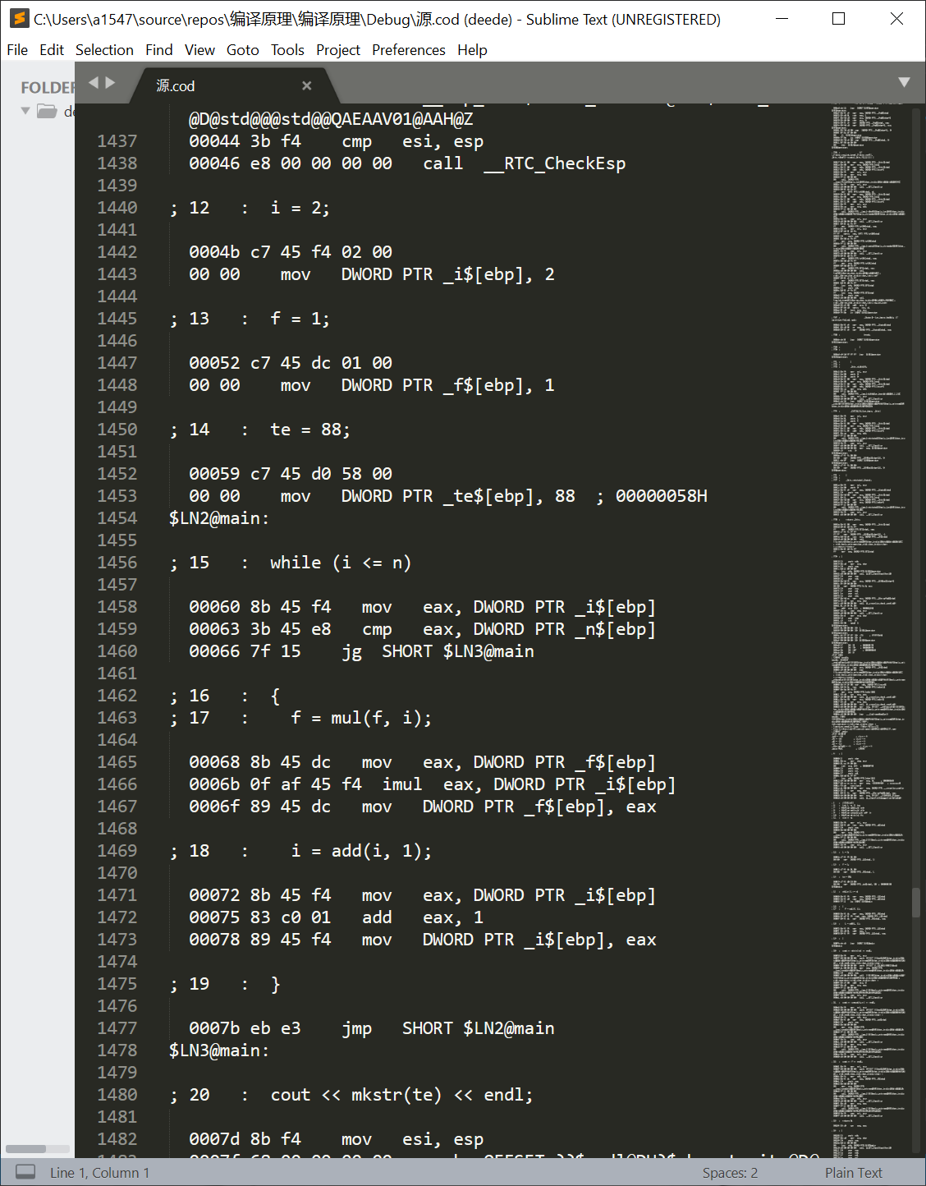
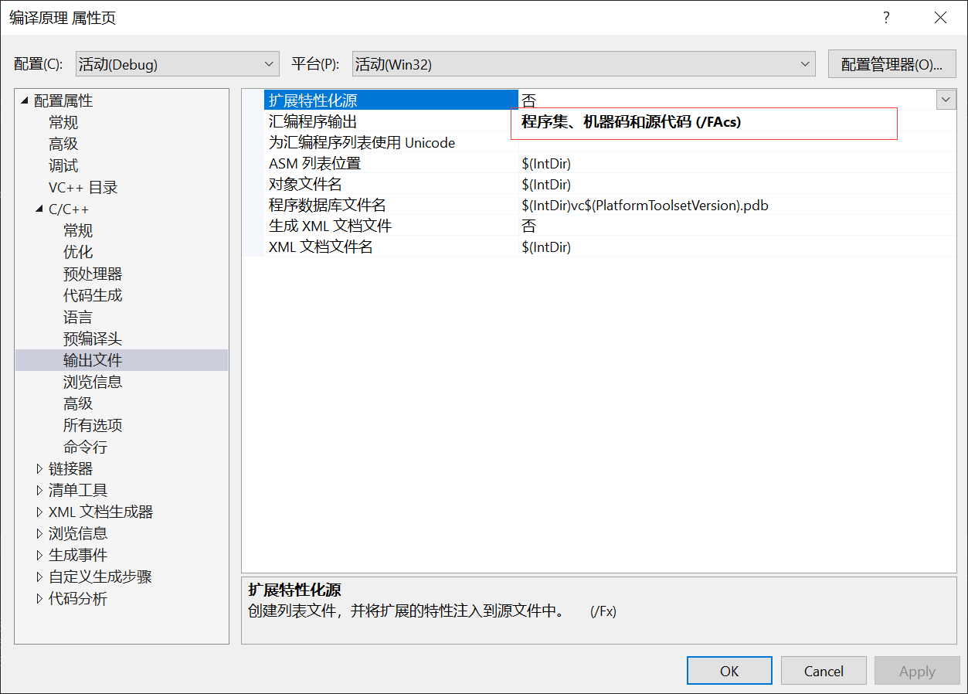
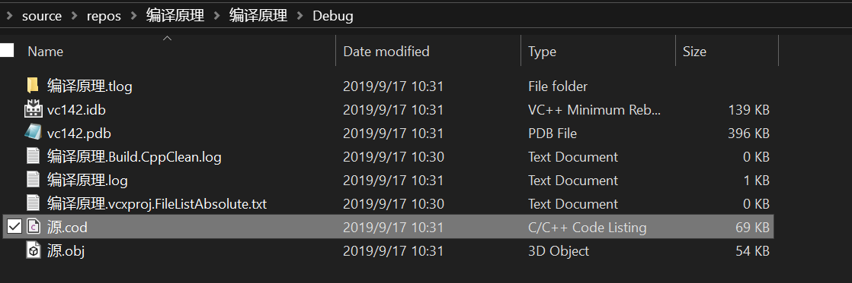
02
汇编程序输出

Slide 17
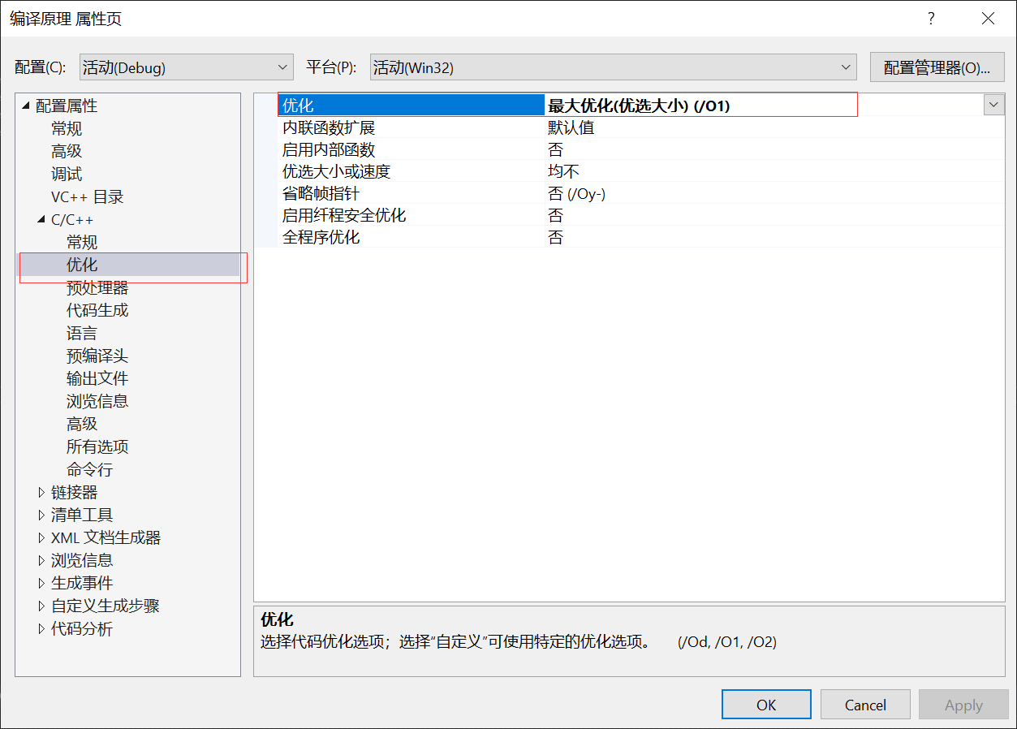
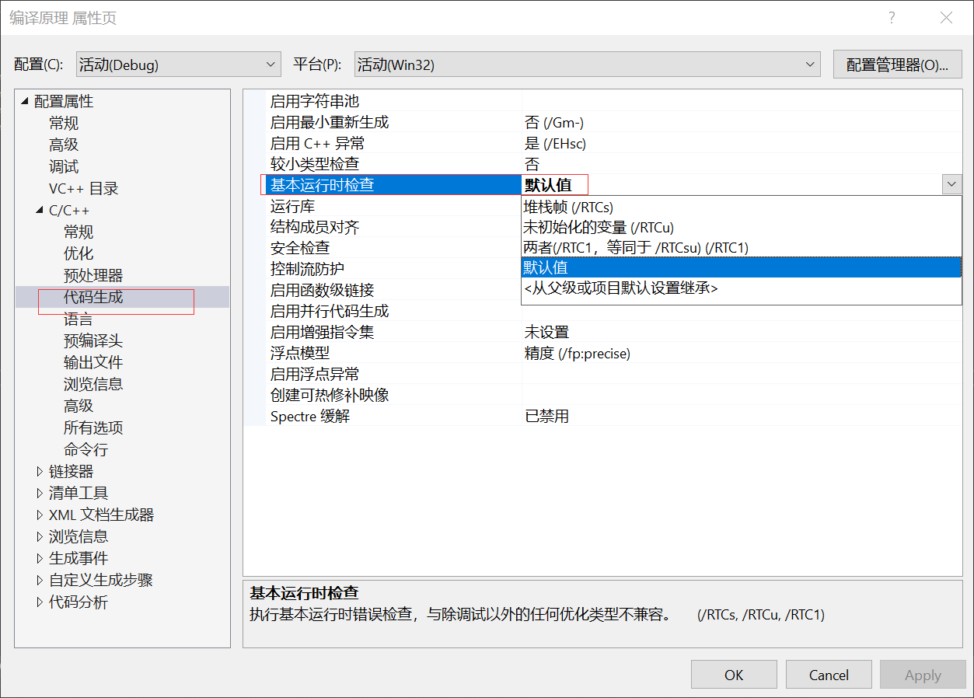
02
代码优化

Slide 18
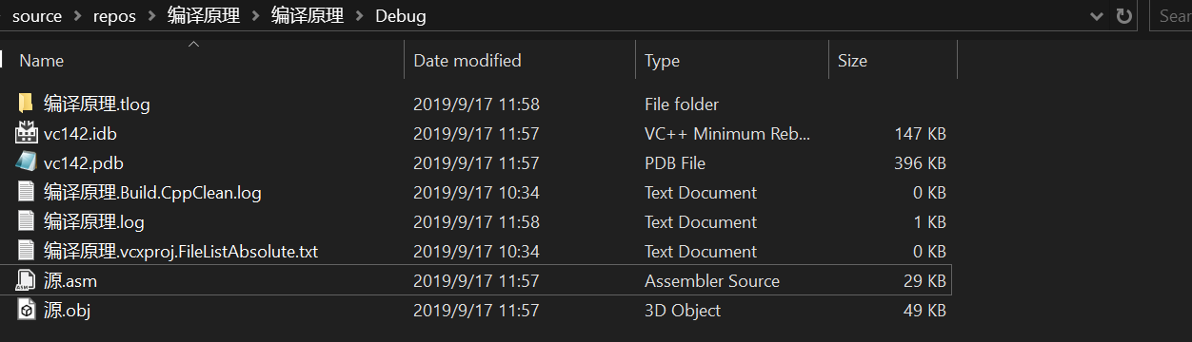
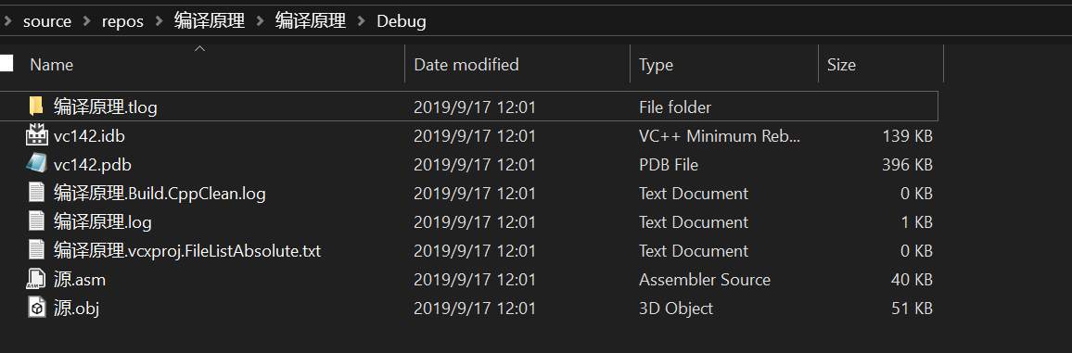
02
代码优化
后
前

Slide 19
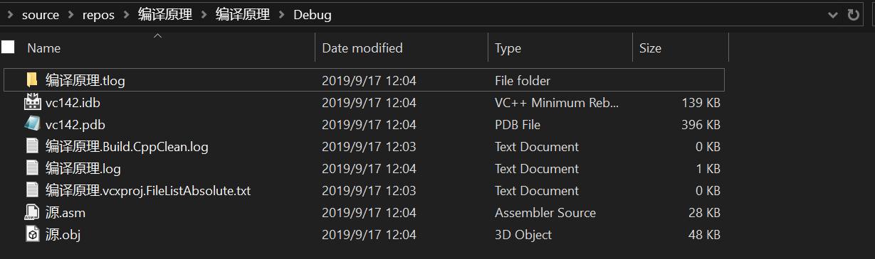
02
代码优化
后
前

Slide 20
02
代码优化

Slide 21
02
代码优化

Slide 22
汇编器
PART THREE

Slide 23
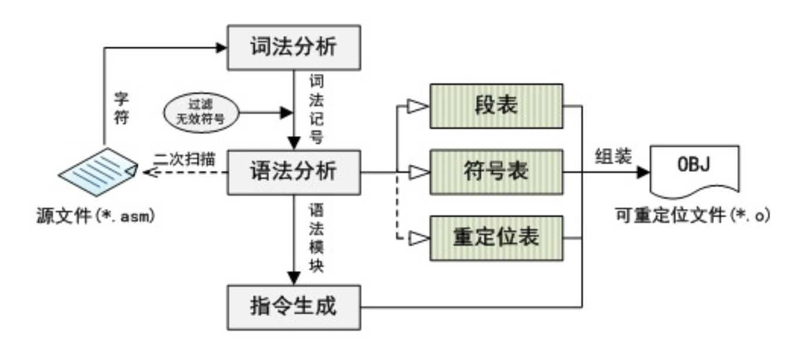
汇编器从本质上讲也是编译器，汇编器也会进行词法分析、语法分析、语义分析、符号表管理和代码生成等阶段。汇编器把解析出的指令简介地映射到正确的机器代码相对比较复杂，但是汇编器输入的代码时经过编译器处理后的代码，所以是正确的汇编文件，因此不需要考虑源文件出错，所以它语法分析的目的是识别出汇编文件里的语法结构并进行解析引导机器代码生成。
汇编器允许符号后置定义，所以必须采用两边扫描的方式进行设计。汇编器的结构如下
03汇编器
在语法分析前的结构与编译器完全相同，就只是在语法分析时需要进行二次扫描。第一遍扫描获取文件定义的所有段的信息和符号信息，第二遍扫描则根据第一次扫描后的结果把所有的重定位信息收集到重定位表中，通过指令生成了代码段数据，最后从符号表中抽取有效数据定义形成数据段，符号导出到文件符号表段，再把所有段按照elf文件的格式进行组装，最终形成了可重定位的目标文件.obj

Slide 24
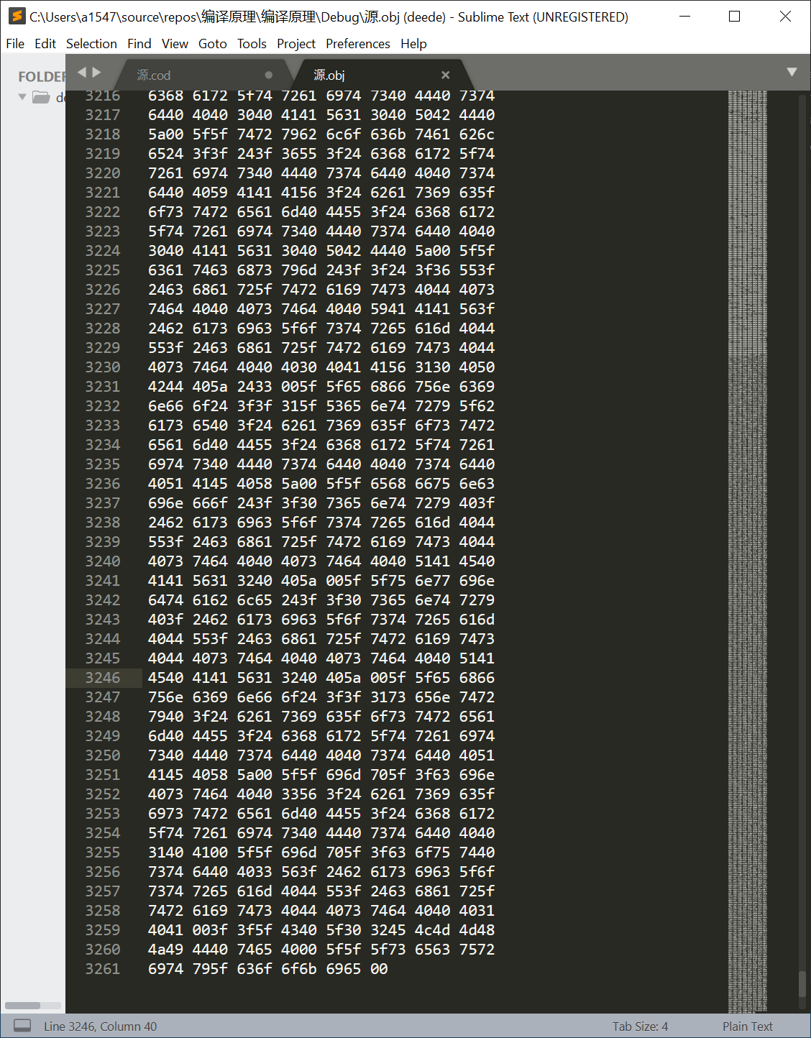
03
汇编器

Slide 25
加载器
链接器
PART FOUR

Slide 26
04
链接器/加载器
链接器和加载器主要完成重定位和符号解析，对于大型的项目使得项目可以分割到多个文件，多线程编译，然后通过链接器连接起来，一个编译器产生的目标文件中包括bss段、data段、text段、重定位表、符号表、还可能有调试信息。Bss段保存了未初始化的数据，分配空间时初始为0。重定位表里面包含了重定位需要的信息，包括位置，变量地址，转移地址等。假设所有的位置的基地址都为0，链接器把段合并的时候，某些目标文件相应的及地址一定会发生改变，那么链接器就要根据表找到这些位置对它们按照新的基地址进行更新。重定位表和符号表是最重要的两个表，主要完成重定位和符号解析。对于一个目标文件来说，也需要链接系统库，则链接器就需要去库里找到需要的模块链接到目标文件里。这里的符号表主要用来让链接器和加载器用在合并文件、查找外部引用、重定位的时候使用的，与编译器生成的符号表有类似的作用，但不是同一个。有的目标文件，在链接时就确定了地址，加载器在加载的时候就可以直接加载到那个地址，这叫静态链接。但有时不能确定地址，就需要动态链接，需要保存重定位信息和符号信息，在运行时重新定位，由加载器根据加载时确定的基地址对程序做最后一次处理。

Slide 27
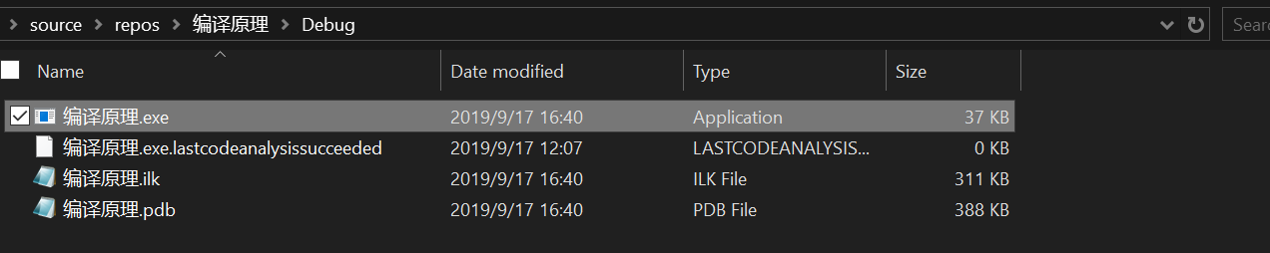
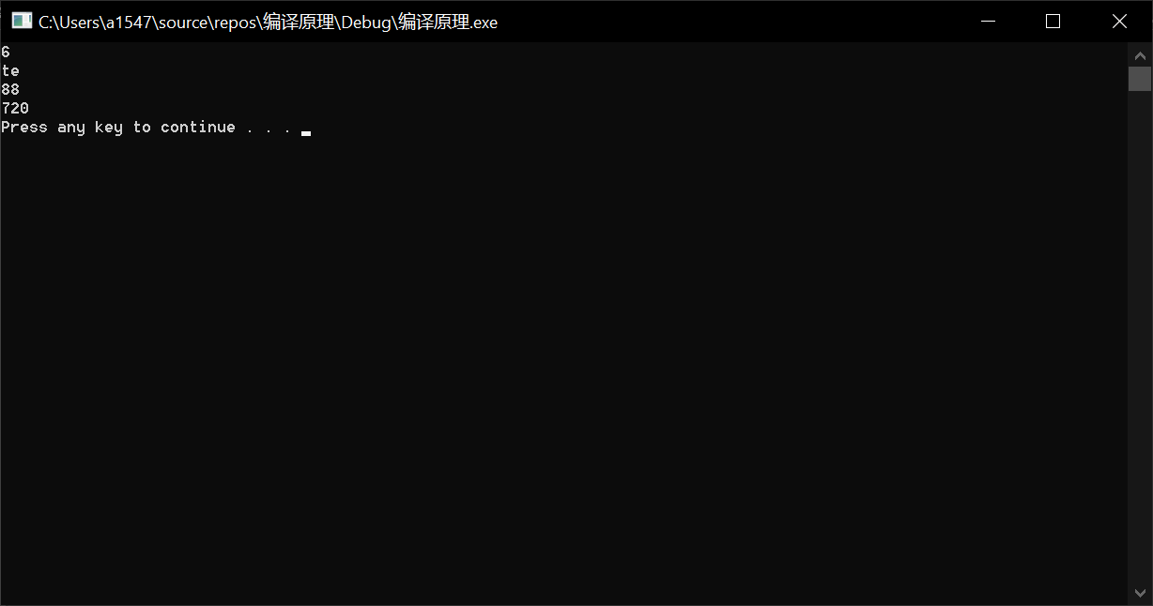
04
链接器/加载器
双击文件运行输入6，就可以输出相应的结果了，分别是字符串“te”、te的值、以及6的阶乘。源代码如下：
#include<iostream>
#include"omp.h"
using namespace std;
int main()
{
//我是注释
int i, n, f, te;
#define add(a,b) a+b
#define mul(a,b) a*b
#define concat(a,b) a## b
#define mkstr(x) #x
cin >> n;
i = 2;
f = 1;
te = 88;
#pragma omp parallel
while (i <= n)
{
f = mul(f, i);
i = add(i, 1);
}
cout << mkstr(te) << endl;
cout << concat(t,e ) << endl;
cout << f << endl;
system("pause");
return 0;
}

Slide 28
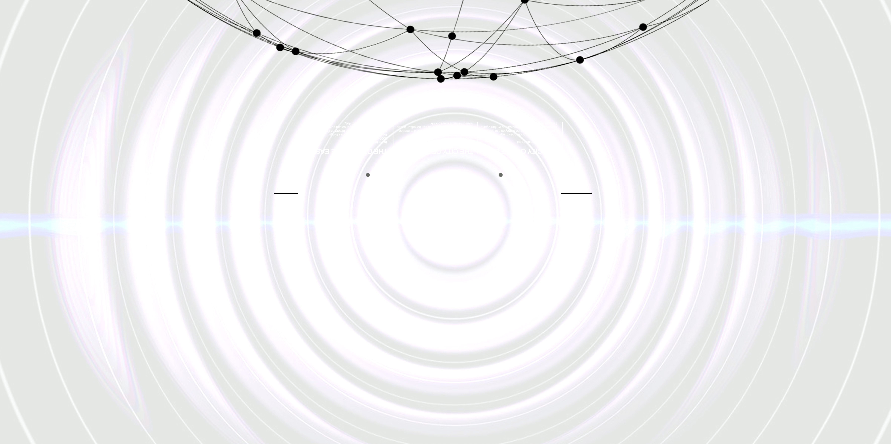
THANKS

